Slide 1
Příležitost pro partnery s Windows 7
Lukáš Křovák
Produktový manažer divize Windows
1.10.2009

Slide 2
Agenda
Velikost trhu a příležitosti
Přehled edicí systému Windows 7
Software Assurance a Upgrade na Windows 7
Co budou zákazníci řešit?
Mají zákazníci licence v pořádku?
Na co se zaměřit?

Slide 3
Velikost trhu a příležitosti?
Celkem přes 4,6 miliónu počítačů v ČR
Více než 50% počítačů splňuje HW požadavky systému Windows 7
V roce 2010 se prodá více než 1 milión počítačů se systémem Windows 7
Každé Euro, které vydělá Microsoft na systému Windows 7, vygeneruje pro partnery zhruba 19,18 EUR*
40,7% HW
36,3% SW
23,0% služby
*Zdroj IDC, The Economic Impact of Windows 7 Study, 2009

Slide 4
Proč začít používat systém Windows 7
Rychlost
Vylepšené uživatelské rozhraní
Jednoduchost
Nové možnosti interakce se systémem

Slide 5
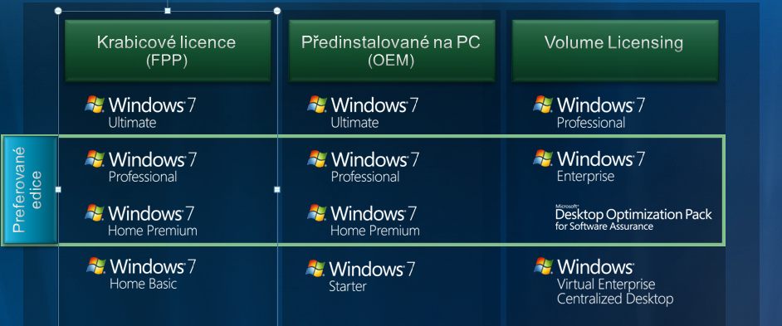
Přehled edicí systému Windows 7?
Vyšší edice obsahuje kompletní funkcionalitu edice nižší

Slide 6
Software Assurance a Upgrade na Windows 7
Software Assurance
Nejlevnější způsob, jak získat Windows 7 ve verzi Enterprise
Lze dokoupit ke všem počítačům zakoupeným s OEM licencí Windows XP Professional nebo Vista Business/Ultimate v období od 1. srpna 2008
Právo k nákupu sady nástrojů Microsoft Desktop Optimization Pack (MDOP)
Právo na provoz 4 systému Windows ve virtuálním prostředí
Další společné výhody Software Assurance
Upgrade na Windows 7
Windows 7 Professional
Dostupný v rámci multilicenčních smluv
Nutná podkladová licence Windows XP nebo Vista

Slide 7
Co budou zákazníci řešit?
Hardwarové požadavky
Kompatibilitu aplikací
Způsob instalace Windows 7
Přípravu image
Migraci uživatelských dat a nastavení
Nástroje dostupné pro nasazení Windows 7
Microsoft Assessment and Planning Toolkit
Microsoft Application Compatibility Toolkit 5.5
Microsoft Deployment Toolkit (MDT) 2010
Windows Deployment Services
Imagovací nástroje
Více informací na: http://technet.microsoft.com/en-us/ee150430.aspx

Slide 8
Mají zákazníci licence v pořádku?
Otevřete diskuzi se zákazníky o správném licencování
Vysvětlete problematiku licencování Windows
Komunikujte rizika
Nabídněte softwarový audit
V případě zjištění nesrovnalostí nabídněte řešení
Get Genuine Windows Agreement (GGWA)
Od 5 počítačů a více
Plná licence, nepřenosná
Pro malé i velké organizace nebo pro akademické instituce
Stejný způsob prodeje jako u multilicenčních smluv
Možnost hromadné instalace
Get Genuine Kit (GGK)
Od 1 počítače
Plná licence, nepřenosná
Bez možnosti hromadné instalace

Slide 9
Na co se zaměřit?
1) Interní nasazení Windows 7
Znalost produktu
Získání zkušeností s řešením případných problémů
Růst efektivity a snížení nákladů
2) Informovat zákazníky o vhodném způsobu licencování
Software Assurance
Upgrade licence
3) Pomoc zákazníkům s přechodem na Windows 7
Nové způsoby nasazení operačního systému
Odstranění problému s kompatibilitou aplikací
Příprava na použití nových technologií
4)Pomoc zákazníkům se správným licencováním
Softwarový audit
Náprava případných nesrovnalostí

Slide 10
Lukáš Křovák
Lukas.krovak@microsoft.com

